Slide 1
CoLearn
Plataforma de Aprendizagem Colaborativa Online
Trabalho de Conclusão de Curso
André Nicoletti
Orientador: Prof. Dr. Carlos Miguel Tobar Toledo
Pontifícia Universidade Católica de Campinas
Graduação em Engenharia de Computação

Slide 2
Agenda
Introdução
Sistema CoLearn
Desenvolvimento
Aspectos de Aprimoramento
Complexidade
Validação e Resultados
Conclusão
Demonstração

Slide 3
Introdução
Estudantes buscam ampliar seus conhecimentos
Aulas com professores
Consultas aos livros
Pesquisas na Web
Interação com outros estudantes
Estudantes procuram por outros estudantes que podem ajudar (instrutores)
Mídias sociais
Anúncios nos murais da instituição
Indicação de outros estudantes
Notes:
O foco é a interação entre os estudantes

Slide 4
Introdução
Problema
Conhecimentos de um estudante não são melhorados quando instrutores não são encontrados
Suas notas não são melhoradas
Não consegue se aprofundar em temas de seu interesse
Objetivo
Melhorar os conhecimentos dos estudantes, no contexto apresentado

Slide 5
Introdução
Proposta de solução: CoLearn
Aplicação Web para que estudantes possam fazer e responder perguntas de forma colaborativa
Funcionalidades que podem favorecer a melhora de conhecimento da comunidade de estudantes

Slide 6
CoLearn
Cadastro, autenticação e autorização de usuários
Cadastro e moderação de instituições de ensino superior
Cadastro e moderação de disciplinas (tags)
Criação de perguntas e respostas
Avaliação de respostas
Agendamento e realização de videoconferências
Recomendação de bons instrutores
Notes:
Principais funcionalidades

Slide 7
CoLearn
Principais ferramentas e tecnologias
Linguagem de programação C#
Framework ASP.NET MVC 5
HTML, JavaScript e CSS
WebRTC e RecordRTC
Arquitetura da solução

Slide 8
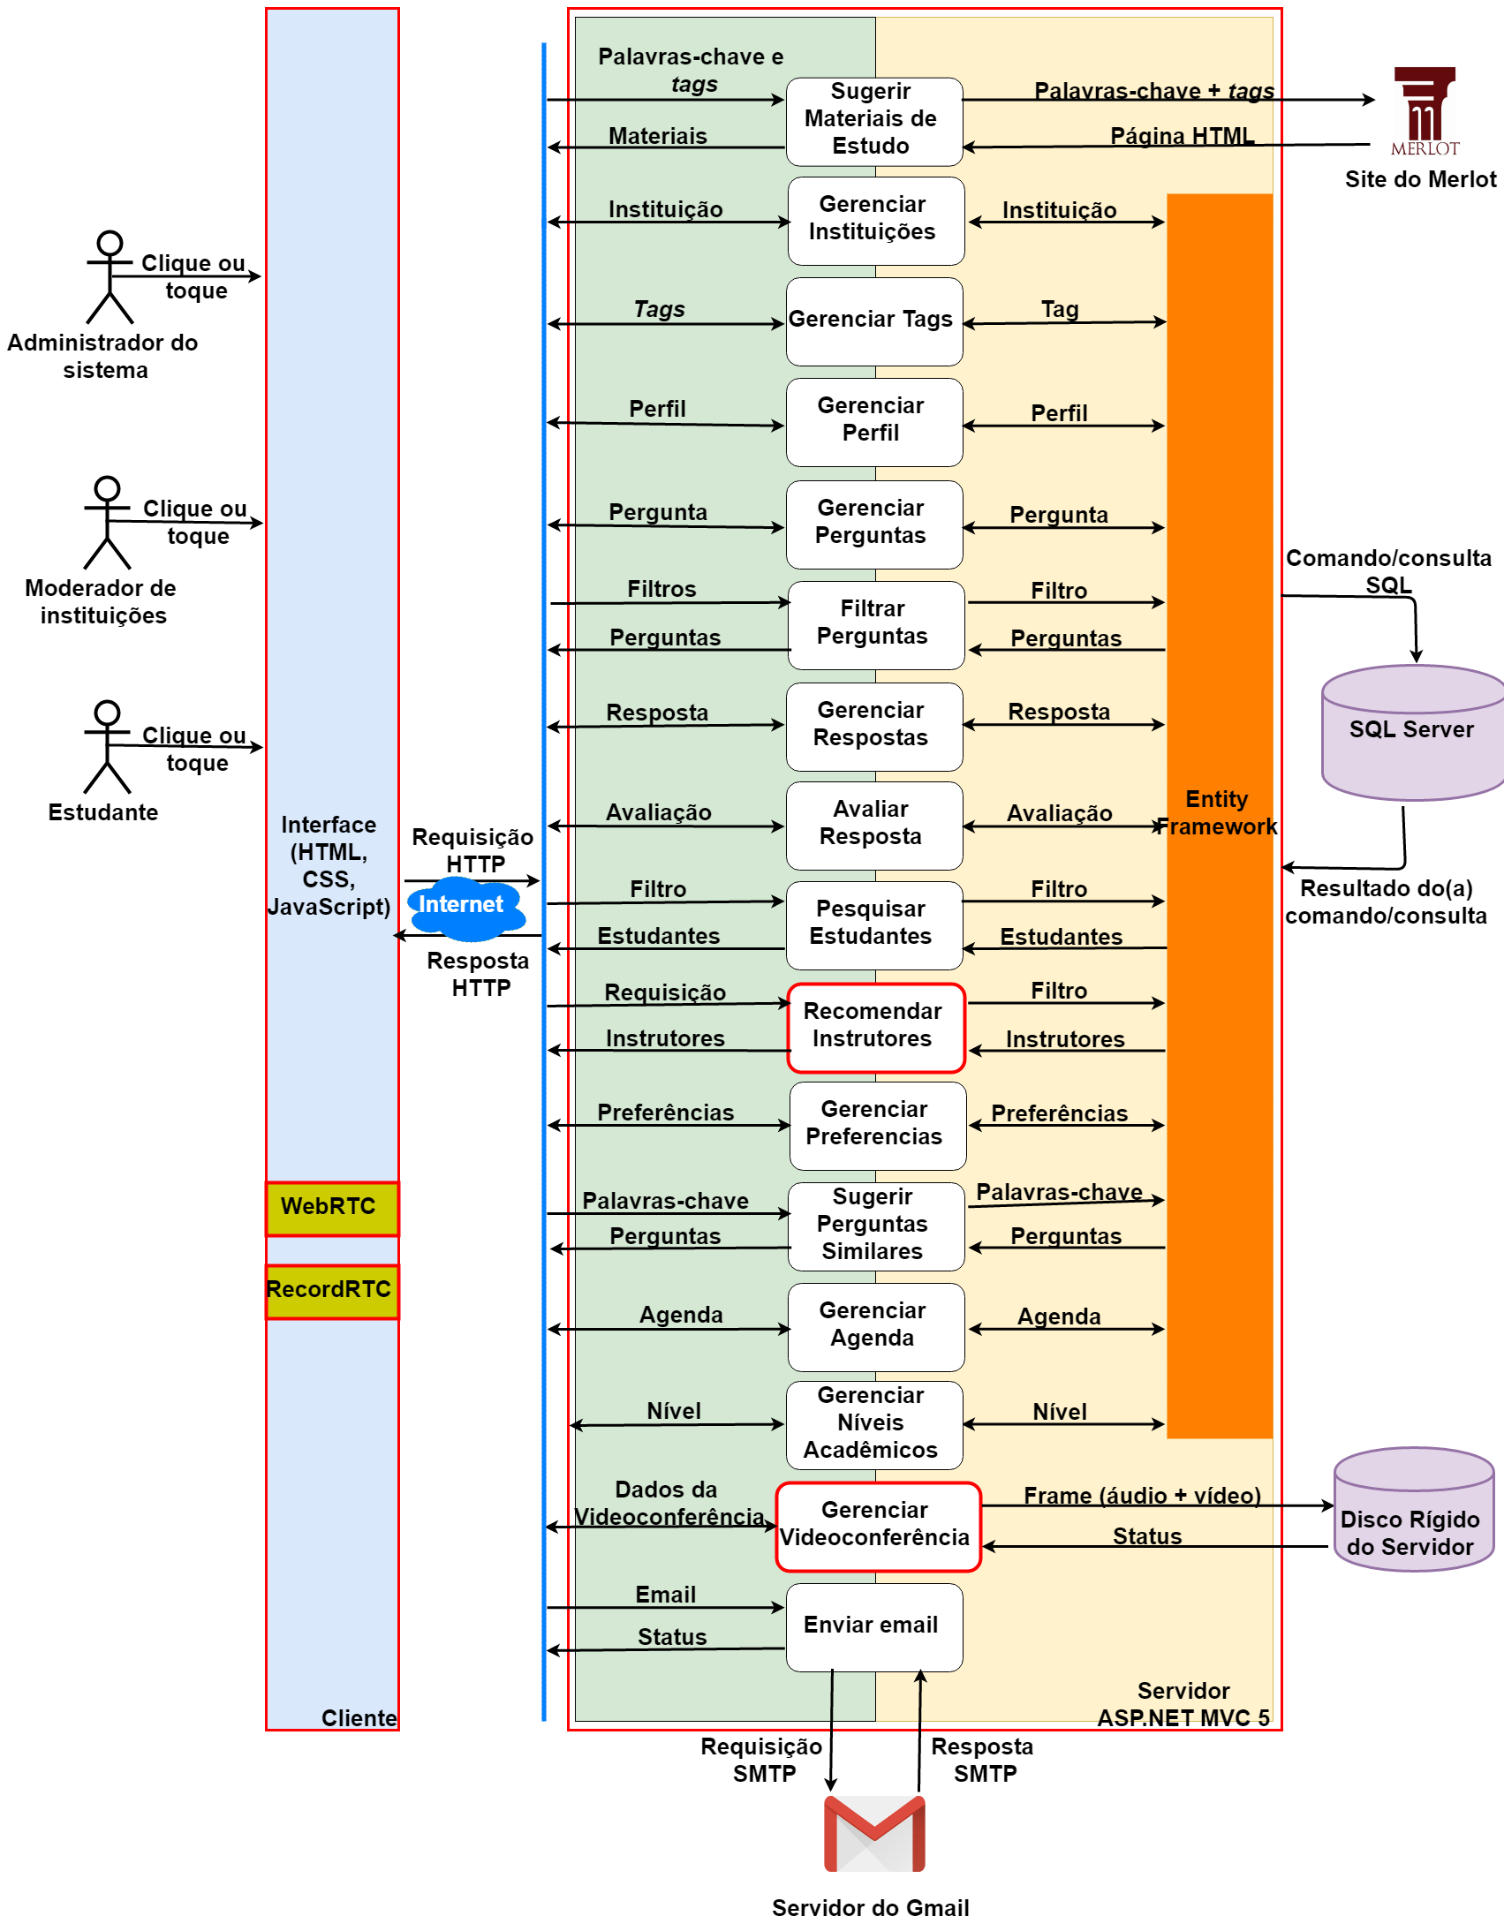

Slide 9
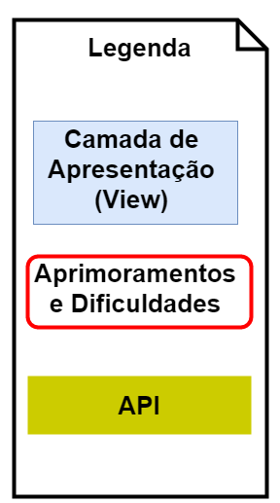

Slide 10
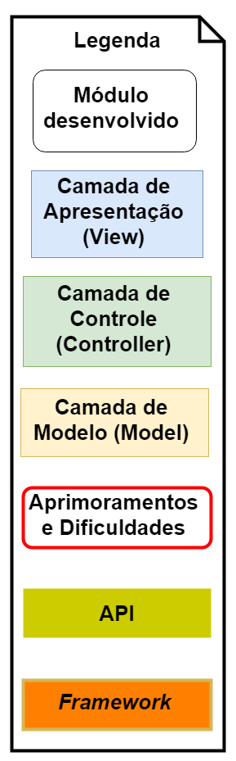

Slide 13
Desenvolvimento
Método de desenvolvimento: Scrum
Divisão dos requisitos em histórias (product backlog)
Histórias divididas e desenvolvidas em sprints
Realização da planning ao início de cada sprint
Desenvolvimento do sprint
Demonstração para o cliente do que foi feito ao final de cada sprint

Slide 14
Aspectos de Aprimoramento
Recomendação personalizada de bons instrutores
Implementação de um algoritmo de matchmaking
Desconhecimento do autor sobre este tipo de algoritmo
Várias pesquisas por artigos da área de relacionamento online de pessoas

Slide 15
Aspectos de Aprimoramento
Videoconferência entre estudantes e instrutores
Utilização do WebRTC para a comunicação entre os participantes
Utilização da biblioteca RecordRTC para a gravação da videoconferência
Oportunidade de aprender sobre as tecnologias e ferramentas para comunicação em tempo real

Slide 16
Aspectos de Aprimoramento
Programação Web
Utilização de frameworks e ferramentas para desenvolvimento de websites
Pouca experiência do autor com aplicações Web e layouts responsivos
Horas dedicadas ao estudo para aprender como é o desenvolvimento de um site

Slide 17
Complexidade
Algoritmo de cálculo de similaridade
Notes:
Loop dos instrutores

Slide 18
Complexidade
Algoritmo de cálculo de similaridade
Notes:
Loop das preferências

Slide 19
Complexidade
Dois principais laços
Percorre cada instrutor
Percorre cada preferência de cada instrutor
Dois loops encadeados
Complexidade O(n²)
Notes:
Tomar cuidado com a complexidade, pois ela é alta

Slide 20
Validação
Roteiro com passos a serem seguidos pelo avaliador
Explorar o conteúdo do site
Perceber como as suas contribuições (perguntas e respostas) foram tratadas pelo sistema
Avaliar a recomendação de instrutores
Questionário com três questões dissertativas que cobriram o roteiro

Slide 21
Resultados – Questão 1
Considerando sua experiência nesta avaliação, o sistema permite que estudantes melhorem seus conhecimentos em assuntos de seus interesses? Justifique.
“Sim. A possibilidade de examinar as várias questões e respostas relativas a um tópico de interesse ajuda a entender os principais conceitos a ele relacionados. Os mecanismos de busca por palavras contidas nas questões respondidas e por etiquetas (tags) associadas às questões facilitam a identificação do material relevante.”

Slide 22
Resultados – Questão 2
A interação entre estudantes e instrutores através de perguntas e respostas favorece a melhora de conhecimento dos estudantes? Justifique.
“Sim. A disponibilidade de uma comunidade ampla de estudantes fazendo perguntas e de instrutores fornecendo as respostas, permite que os estudantes percebam nuances que os ajudam a solidificar conceitos. Isto é favorecido pela possibilidade de que vários instrutores respondam às mesmas perguntas, propiciando a depuração das respostas.”

Slide 23
Resultados – Questão 3
Segundo as respostas dadas pelos instrutores, o sistema ajuda um estudante a buscar por bons instrutores, que possam ajudá-lo a melhorar seus conhecimentos em assuntos que tenha demonstrado ter dúvidas? Justifique.
“Sim. Ao examinar as respostas dos instrutores recomendados para várias questões, o estudante tenderá a identificar aqueles que se expressam de uma maneira que lhe é mais clara, assim como aqueles que têm mais credenciais em cada assunto.”

Slide 24
Resultados
As respostas do avaliador demonstram que o sistema permite que os estudantes melhorem seus conhecimentos
A forma como eles interagem favorece a melhora de conhecimento deles
O sistema é capaz de ajudar estudantes a encontrarem instrutores que possam ajudá-los a melhorar seus conhecimentos

Slide 25
Resultados
Utilizando o CoLearn, um estudante é capaz de melhorar os seus conhecimentos
Portanto, o objetivo do trabalho foi atingido

Slide 26
Conclusão
Aprendizado real no desenvolvimento do projeto
Ganho de experiência em gerenciamento de tempo
Novas tecnologias e ferramentas atuais foram aprendidas

Slide 27
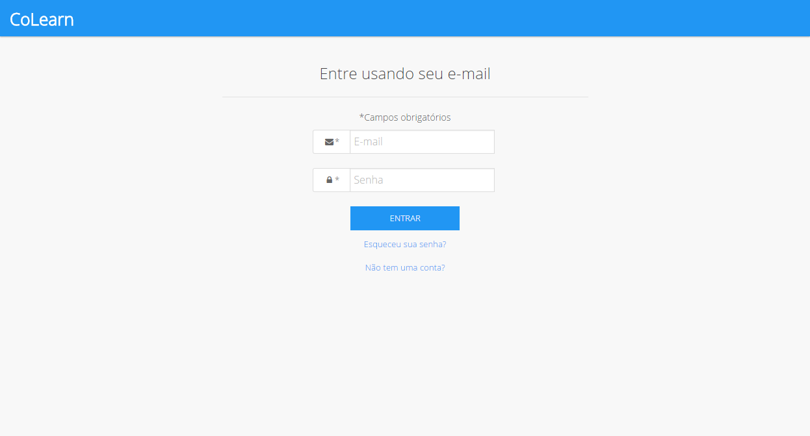
Demonstração

Slide 28
Obrigado!
Dúvidas?

